Slide 1
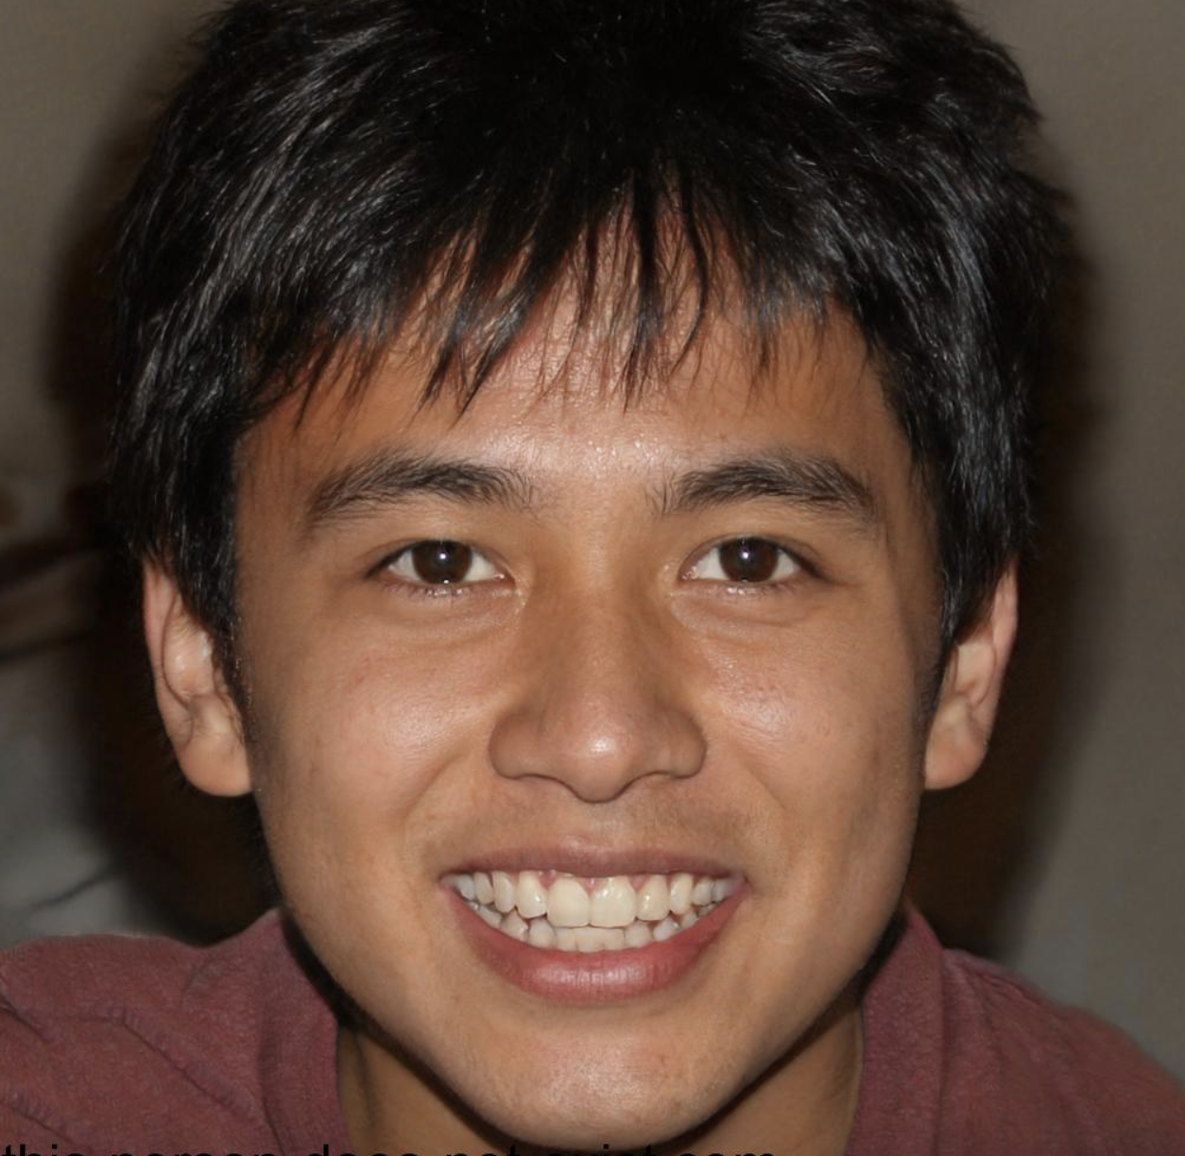
Persona: Studierende
Hung Chung
Was macht mich aus?
Ich bin sehr gut organisiert und habe ein gutes Zeit-Management.
Das Lernen fällt mir leicht.
Ich muss nicht arbeiten gehen und kann in Vollzeit studieren.
Daten
Alter: 20
Beruf: -
Studienfach: Mathematik
Vor welchen Herausforderungen stehe ich?
Mir fällt es schwer mit Menschen umzugehen, weil ich zurückhaltend und schüchtern bin.
Ich habe keinen Anschluss an die anderen Kommilitonen gefunden.
Wie lerne ich?
Alleine.
Kontinuierlich.
Ich lerne nur mit meinen selbst angefertigten Skripten.
Ich lerne auf Papier.

Slide 2
Persona: Studierende
Hung Chung
Vor welchen Herausforderungen stehe ich?
Mir fällt es schwer mit Menschen umzugehen, weil ich zurückhaltend und schüchtern bin.
Ich habe keinen Anschluss an die anderen Kommilitonen gefunden.
Wie können wir Hung Chung helfen, Anschluss an andere Kommilitonen zu finden?
Diskrete Online-Gruppe
Helfen Lerngruppen zu bilden
Deutschkurs
Ungezwungene Freizeitaktivitäten
Networking-Events
Klassenfahrt
Hochschulsport
Daten
Alter: 20
Beruf: -
Studienfach: Mathematik

Slide 3

Persona: Studierende
Maximilian Schmitt
Was macht mich aus?
Ich bin sehr unorganisiert.
Ich gehe fast nie zu Vorlesungen und Übungen.
Ich lebe, um Spaß zu haben.
Ich studiere, damit meine Eltern mich in Ruhe lassen.
Daten
Alter: 19
Beruf: -
Studienfach: BWL
Vor welchen Herausforderungen stehe ich?
Ich stehe in vielen Fächern im Drittversuch.
Ich muss mein Studium irgendwie abschließen.
Wie lerne ich?
Während dem Semester gar nicht.
In der Klausurenphase wird es stressig.
Ich lerne gerne in Gruppen.
Ich mache viele pausen beim Lernen.
Ich lerne alles digital.

Slide 4
Persona: Studierende
Maximilian Schmitt
Vor welchen Herausforderungen stehe ich?
Ich stehe in vielen Fächern im Drittversuch.
Ich muss mein Studium irgendwie abschließen.
Wir können wir es schaffen, dass Maximilian sein Studium schafft?
Kostenlose Studienberatung / Online-Studienberatung
Kostenloses Nachhilfe-Angebot
App-Planer (auch Gamification)
Gratis-Bier am Campus
Gamification des Studiums
Interesse durch außergewöhnliche Vorträge wecken
Incentivierung
Daten
Alter: 19
Beruf: -
Studienfach: BWL

Slide 5

Persona: Studierende
Sophia Richter
Was macht mich aus?
Ich bin sehr organisiert.
Ich versuche zu fast allen Vorlesungen und Übungen zu gehen.
Ich lebe auf dem Land und bin auf mein Auto angewiesen, um mobil zu sein.
Vor welchen Herausforderungen stehe ich?
Ich muss arbeiten gehen, um mein Leben / Studium zu finanzieren.
Ich habe zu wenig Zeit, um mich optimal für das Studium vorzubereiten.
Ich muss mir Urlaub nehmen, um Lernen zu können.
Ich muss jeden Tag lange nach einem Parkplatz suchen und verliere dadurch wertvolle Zeit.
Daten
Alter: 24
Beruf: Gastronomie
Studienfach: WI
Wie lerne ich?
Während dem Semester kaum.
In der Klausurenphase wird es stressig, da ich innerhalb kürzester Zeit alles nachholen muss.
Alleine, da ich für Gruppen keine Zeit habe.
Lange Zeiten am Stück.
Ich nutze alle von der Uni bereitgestellten Materialien.

Slide 6
Persona: Studierende
Sophia Richter
Vor welchen Herausforderungen stehe ich?
Ich muss arbeiten gehen, um mein Leben / Studium zu finanzieren.
Ich habe zu wenig Zeit, um mich optimal für das Studium vorzubereiten.
Ich muss mir Urlaub nehmen, um Lernen zu können.
Ich muss jeden Tag lange nach einem Parkplatz suchen und verliere dadurch wertvolle Zeit.
Wie können wir es schaffen, dass Sophia ihr Studium und Job bestmöglich managen kann?
Job an der Uni anbieten
Job-Portal für Studierende
Live-Recap von Vorlesungen
Sky für Studenten
Parkmöglichkeiten am Campus
Finanzielle Förderungen anbieten
Bezahlbarer Wohnraum in Nähe des Campus
Studienkonzept grundlegend anpassen / überarbeiten
Daten
Alter: 24
Beruf: Gastronomie
Studienfach: WI

Slide 7

Persona: Studierende
Lanas größte Herausforderung ist die Vereinbarkeit von Kind und Studium.
Mit unserer aktuellen Lösung können wir ihr leider nicht weiterhelfen.
Lana Rodriguez
Was macht mich aus?
Ich kümmere mich gerne um mein 3 Jahre altes Kind.
Mein Leben / Alltag ist voll und ganz auf mein Kind ausgerichtet.
Ich muss nicht arbeiten und lebe von Sozial- und Unterhaltsleistungen.
Vor welchen Herausforderungen stehe ich?
Ich muss mein Kind und mein Studium gleichzeitig bewältigen.
Ich muss mein Studium abschließen, um finanziell für mein Kind sorgen zu können.
Daten
Alter: 22
Beruf: -
Studienfach: Sozialwissenschaften
Wie lerne ich?
Ich probiere schon während dem Semester so viel wie möglich zu lernen.
In der Klausurenphase wird es trotzdem stressig, da ich mich optimal vorbereiten möchte.
Alleine, da ich für Gruppen keine Zeit habe.
Ich werde beim Lernen oft von meinem Kind unterbrochen.
Ich nutze alle von der Uni bereitgestellten Materialien.

Slide 8
Persona: Studierende
Lana Rodriguez
Vor welchen Herausforderungen stehe ich?
Ich muss mein Kind und mein Studium gleichzeitig bewältigen.
Ich muss mein Studium abschließen, um finanziell für mein Kind sorgen zu können.
Wie können wir es schaffen, dass Lana Kind und Studium unter einen Hut bringen kann?
Garantierter Platz in Kita in Nähe des Campus
Remote-Uni
Live-Recap der Vorlesungen
Spielräume für Kinder in Vorlesungsräumen
Studienkonzept grundlegend anpassen / überarbeiten
Keine Anwesenheitspflicht für Eltern (beantragen)
Daten
Alter: 22
Beruf: -
Studienfach: Sozialwissenschaften

Slide 9
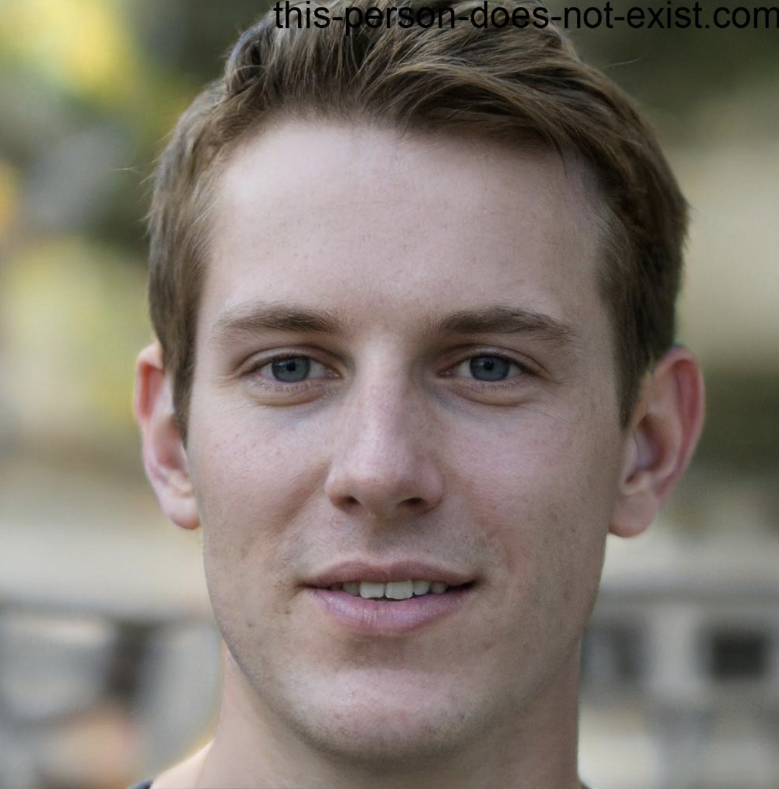
Persona: Studierende
Jan von Graffen
Was macht mich aus?
Ich studiere in Vollzeit und bekomme finanzielle Unterstützung von meinen Eltern.
Ich möchte mein Studium mit der bestmöglichen Note abschließen.
Mein Vater hat eine eigene Firma, die ich später übernehmen möchte.
Vor welchen Herausforderungen stehe ich?
Meine Eltern üben großen Druck auf mich aus, um mein Studium gut abzuschließen.
Ich mache mir auch selbst großen Druck.
Ich habe wenig Zeit für mein soziales Umfeld.
Daten
Alter: 21
Beruf: Sohn
Studienfach: BWL Beifach: Jura
Wie lerne ich?
Ich lerne schon während dem Semester regelmäßig.
In der Klausurenphase mache ich nicht anderes außer Lernen, da ich mich optimal vorbereiten möchte.
Ich lerne alleine, aber werde von einem Nachhilfe-Professor unterstützt.
Ich nutze von der Uni bereitgestellten Materialien, sowie die Materialien meines Nachhilfe-Professors.

Slide 10
Persona: Studierende
Jan von Graffen
Vor welchen Herausforderungen stehe ich?
Meine Eltern üben großen Druck auf mich aus, um mein Studium gut abzuschließen.
Ich mache mir auch selbst großen Druck.
Ich habe wenig Zeit für mein soziales Umfeld.
Wie können wir es schaffen, dass Jan trotz Studium Zeit für sein soziales Umfeld hat?
Planner-App
Daten
Alter: 21
Beruf: Sohn
Studienfach: BWL Beifach: Jura
Wie können wir es schaffen, dass Jan besser mit dem Druck umgehen kann?
Meditations-Programme / Achtsamkeit / Yoga
Psychologische Beratung

Slide 11
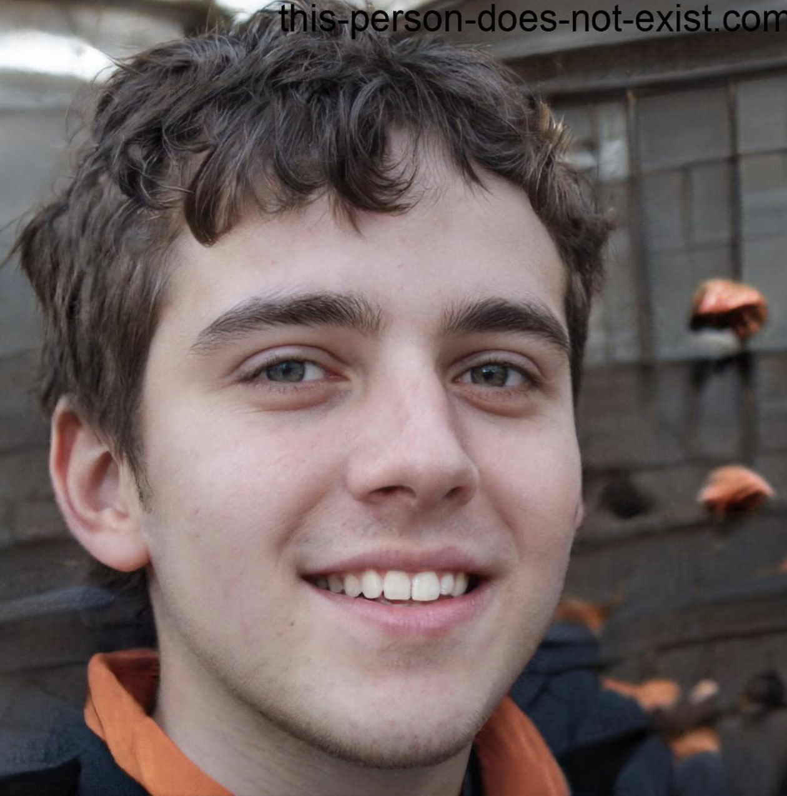
Persona: Studierende
Lennart Hoffstädter
Was macht mich aus?
Ich spiele in meiner Freizeit sehr gerne Computerspiele.
Ich kann meine Zeit sehr schlecht managen.
Ich treibe keinen Sport.
Ich arbeite als Softwareentwickler 100% remote.
Vor welchen Herausforderungen stehe ich?
Ich habe wenig Zeit für mein Studium.
Ich brauche viel Zeit, um den Stoff zu verstehen.
Ich bin süchtig nach Computerspielen.
Es fällt mir schwer Job und Studium unter einen Hut zu bringen.
Daten
Alter: 25
Beruf: Verkäufer in einem Comicladen Softwareentwickler
Studienfach: Physik AI
Wie lerne ich?
Ich lerne schon während dem Semester uregelmäßig.
In der Klausurenphase mache ich nicht anderes außer Lernen und zocken.
Ich lerne mit meinen Zockerfreunden im Discord.
Ich nutze von der Uni bereitgestellten Materialien.

Slide 12
Persona: Studierende
Lennart Hoffstädter
Vor welchen Herausforderungen stehe ich?
Ich habe wenig Zeit für mein Studium.
Ich brauche viel Zeit, um den Stoff zu verstehen.
Ich bin süchtig nach Computerspielen.
Es fällt mir schwer Job und Studium unter einen Hut zu bringen.
Wie können wir es schaffen, dass Lennart Studium und Remote-Job unter einen Hut bringen kann?
Meetingboxen / flexible Räumlichkeiten
Nachhilfe
Planer-App (KI)
Daten
Alter: 25
Beruf: Verkäufer in einem Comicladen Softwareentwickler
Studienfach: Physik AI

